Slide 1
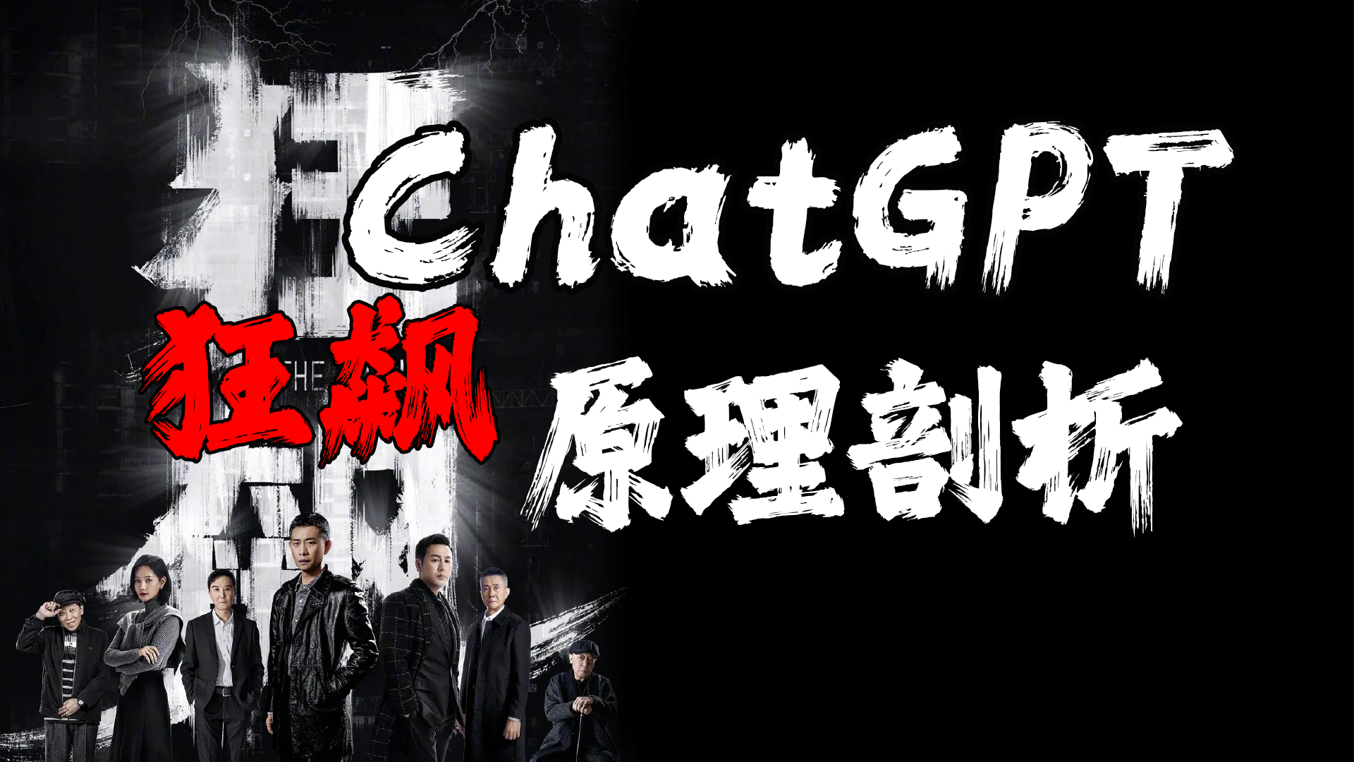

ZOMI

Slide 2
ChatGPT Talk Overview
BERT 模型与 GPT 模型系列
强化学习加入人类反馈 RLHF 模式
强化学习 PG 和 PPO 算法
InstructGPT 原理深度剖析

Slide 3
从GPT1/2到GPT3 微调到prompt学习的过渡

Slide 4
GPT 系列
基于文本预训练的GPT-1，GPT-2，GPT-3 三代模型都是采用的以Transformer为核心结构的模型，在网络模型层面不同的是模型的层数和词向量长度等超参。
模型 | 发布时间 | 层数 | Head 数 | 词向量长度 | 参数量 | 预训练数据量
GPT-1 | 2018 年 6 月 | 12 | 12 | 768 | 1.17 亿 | ~ 5GB
GPT-2 | 2019 年 2 月 | 48 | - | 1600 | 15 亿 | ~ 40GB
GPT-3 | 2020 年 5 月 | 96 | 96 | 12888 | 1,750 亿 | ~ 45TB

Slide 5
GPT-1：基于 Transformer Decoder 预训练 + 微调 Finetune
Generative Pre-Training GPT，主要指 NLP 生成式的预训练模型。训练模式分为2阶段：
第 1 阶段预训练：利用语言模型 LLM 进行预训练学习
第 2 阶微调：通过微调 Fine tuning 解决下游任务

Slide 6
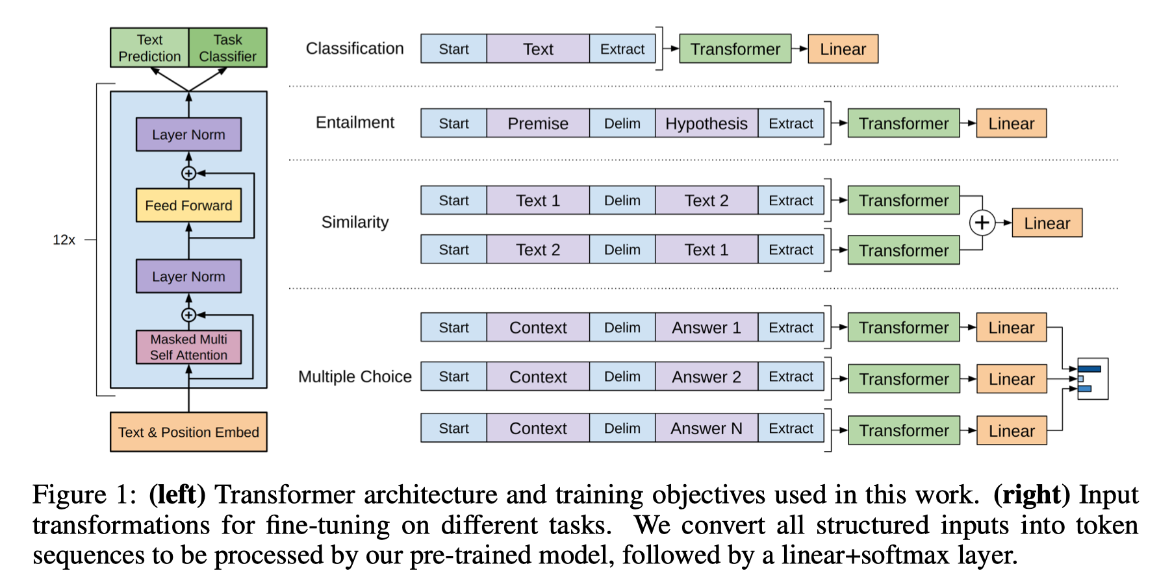

Slide 7
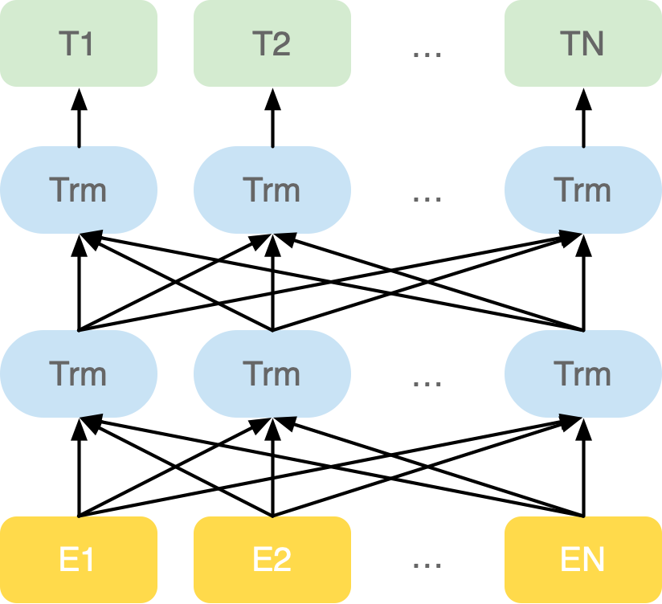
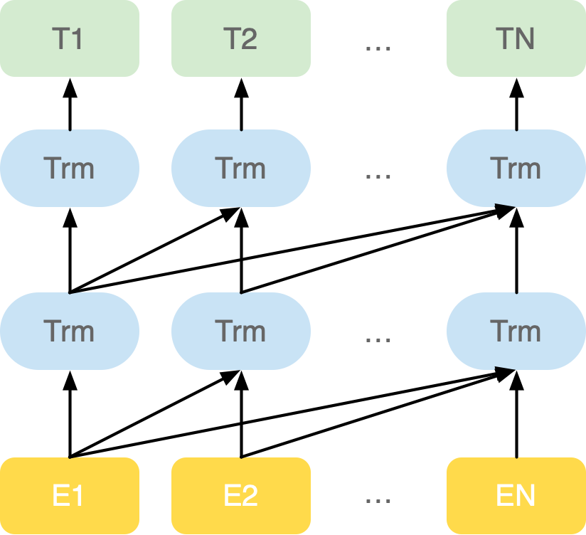
GPT 与 Bert 区别
Google BERT
OpenAI GPT

Slide 8
GPT 与 Bert 区别
ZOMI 经常更新（视频）在大晚上
ZOMI 经常大晚上更新 （视频）
ZOMI 经常更新 ____ 在大晚上
ZOMI 经常大晚上更新 _____

Slide 9
GPT-1：基于 Transformer Decoder 预训练 + 微调 Finetune
GPT-1 预训练以语言模型作为目标任务，但是采用的是单向的语言模型
Bert 网络结构类似于Transformer Encoder 部分，而 GPT 类似于 Transformer Decoder部分
单从模型组成部分结构上来看，其最明显的在结构上的差异为 Multi-Head-Attention 和 Masked Multi-Head-Attention
Improving language understanding by generative pre-trainingc

Slide 10
GPT-1：基于 Transformer Decoder 预训练 + 微调 Finetune
Masked Multi-Head-Attention 就是在处理当前词的时候看不到后面的词。举个可爱栗子：
处理 [it] 的时候，看不到 [it] 后面的词，但会关注到 [it] 前面词中的 [a, robot]，继而注意力会计算词间 [a, robot, …, it] 的向量及其 Attention分数的加权和，即QKV的权重。
Improving language understanding by generative pre-trainingc

Slide 11
GPT-2：舍弃微调，直接利用 zero-short learning
针对小样本/零样本的 N-shot Learning 应运而生，分为如下三种：
Zero-shot Learning (零样本学习)：没有任何训练样本进行微调训练的情况下，让预训练语言模型完成特定任务；
One shot Learning (单样本学习)：在一个训练样本进行微调训练的情况下，预训练语言模型完成特定任务；
Few-shot Learning (少样本或小样本学习)：在只有少量样本进行微调训练的情况下，预训练语言模型完成特定任务；

Slide 12
GPT-2：舍弃微调，直接利用 zero-short learning
GPT-1 通过无标签数据上学习一个通用语言模型，再根据特定任务进行微调来处理监督任务；
GPT-2 在 GPT-1 已有网络结构设计上使用了更大网络和更大数据集，并且在训练和预测过程中一次预测一个单词，以此来训练一个能够 zero-short learning 的语言模型。

Slide 13
GPT3：开启 NLP 新范式 prompt，实现小样本学习
Prompt-Tuning的动机旨在解决目前传统Fine-tuning的两个痛点问题：
降低语义差异（Bridge the gap between Pre-training and Fine-tuning）：预训练任务主要以Masked Language Modeling（MLM）为主，而下游任务则重新引入新的训练参数，因此两个阶段的目标通常有较大差异。因此需要解决如何缩小Pre-training和Fine-tuning两个阶段目标差距过大的问题；
避免过拟合（Overfitting of the head）：由于再Fine-tuning阶段需要新引入额外的参数以适配相应的任务需要，因此在样本数量有限的情况容易发生过拟合，降低了模型的泛化能力。因此需要面对预训练语言模型的过拟合问题。

Slide 14
GPT3：开启 NLP 新范式 prompt，实现小样本学习
Prompt-Tuning的动机旨在解决目前传统Fine-tuning的两个痛点问题：
降低语义差异（Bridge the gap between Pre-training and Fine-tuning）：预训练任务主要以Masked Language Modeling（MLM）为主，而下游任务则重新引入新的训练参数，因此两个阶段的目标通常有较大差异。因此需要解决如何缩小Pre-training和Fine-tuning两个阶段目标差距过大的问题；
避免过拟合（Overfitting of the head）：由于再Fine-tuning阶段需要新引入额外的参数以适配相应的任务需要，因此在样本数量有限的情况容易发生过拟合，降低了模型的泛化能力。因此需要面对预训练语言模型的过拟合问题。

Slide 15
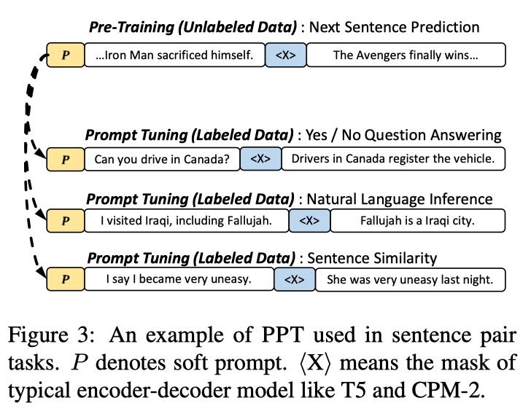
GPT3：开启 NLP 新范式 prompt，实现小样本学习
PPT: Pre-trained Prompt Tuning for Few-shot Learning

Slide 16
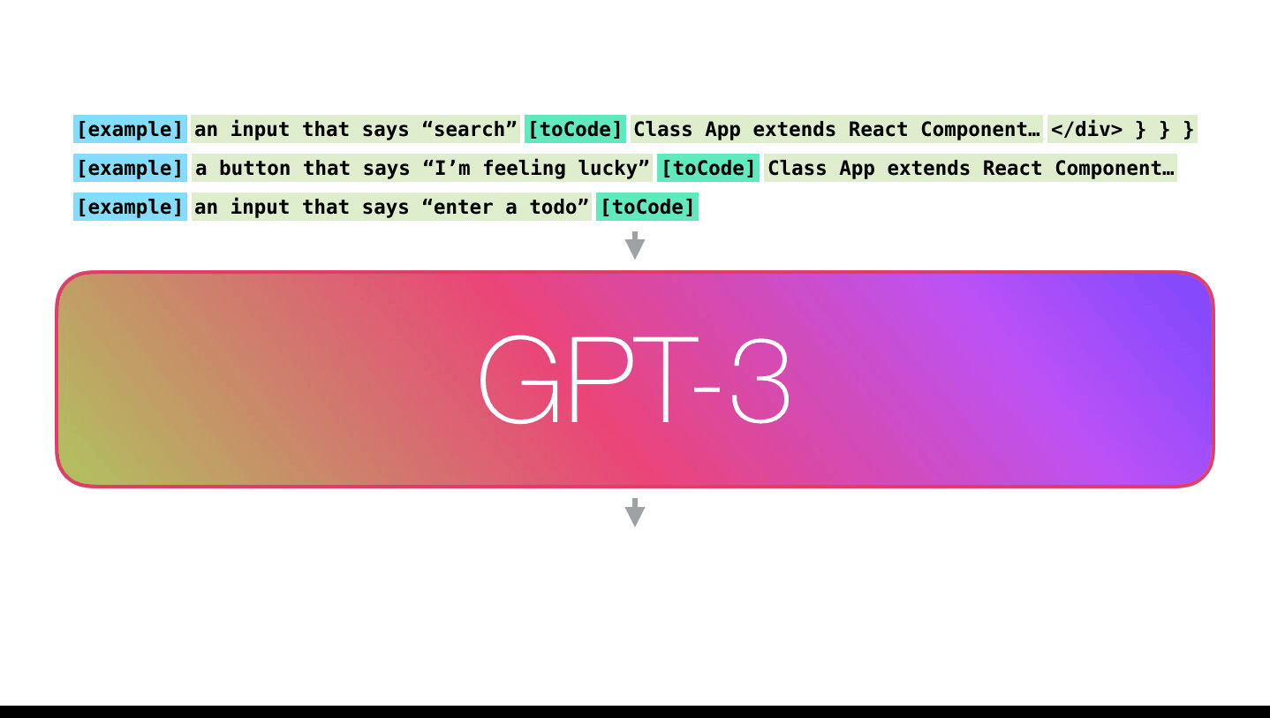
GPT3：开启 NLP 新范式 prompt，实现小样本学习

Slide 17
GPT 系列总结
Fine-tuning：预训练语言模型通过微调适配到各种不同的下游任务。具体体现就是通过引入各种辅助任务 loss，将其添加到预训练模型中，然后继续 pre-training，以便让其更加适配下游任务。
Prompting：各种下游任务能力上移到预训练语言模型。需要对不同任务进行重构，使得它达到适配预训练语言模型的效果。这个过程中，是下游任务做出了更多的牺牲，但是能够更好地统一语言模型范式。

Slide 18
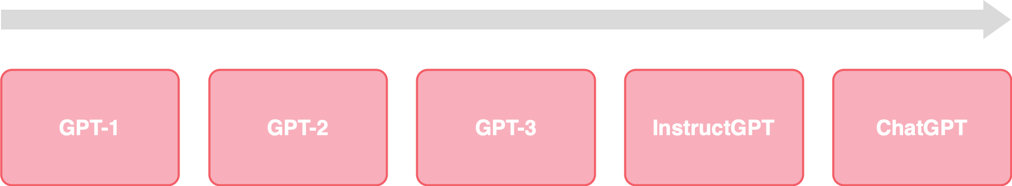
GPT 系列总结
预训练 + 微调 Finetune
预训练 + Zero Shot
预训练 + Prompt Tuning
预训练 + Instruct Learning
预训练 + IL + RLHF

Slide 19
提示(Prompt Learning)学习 vs 指示学习(Instruct Learning)
相同点
指示学习和提示学习目的都是挖掘语言模型本身具备的知识。
区别点
Prompt 是激发语言模型的补全能力，如根据上半句生成下半句，或是完形填空等。
Instruct 是激发语言模型的理解能力，通过给出更明显的指令，让模型去做出正确的行动。

Slide 20
提示(Prompt Learning)学习 vs 指示学习(Instruct Learning)
举个可爱栗子：
提示学习：补全这句话的内容 [ 给女朋友买了这个项链，她很喜欢，这个项链太____了 ]
指示学习：判断这句话的情感 [ 给女朋友买了这个项链，她很喜欢。A=好；B=一般；C=差 ]

Slide 21
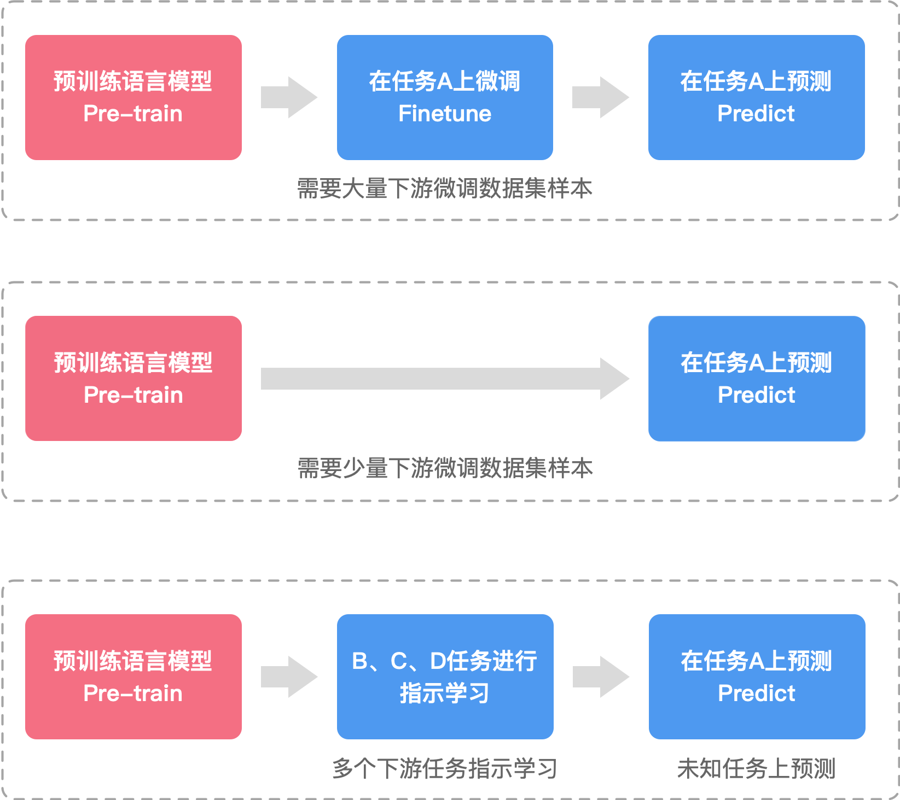
提示(Prompt Learning)学习 vs 指示学习(Instruct Learning)
模型微调
指示学习和提示学习的目的都是去挖掘语言模型本身具备的知识。不同的是Prompt是激发语言模型的补全能力，例如根据上半句生成下半句，或是完形填空等。Instruct是激发语言模型的理解能力，它通过给出更明显的指令，让模型去做出正确的行动。
提示学习
指示学习

Slide 22
引用
Radford, Alec, et al. "Improving language understanding by generative pre-training." (2018)
Radford, Alec, et al. "Language models are unsupervised multitask learners." OpenAI blog 1.8 (2019): 9
Dale, Robert. "GPT-3: What’s it good for?." Natural Language Engineering 27.1 (2021): 113-118
Floridi, Luciano, and Massimo Chiriatti. "GPT-3: Its nature, scope, limits, and consequences." Minds and Machines 30 (2020): 681-694.
Brown, Tom, et al. "Language models are few-shot learners." Advances in neural information processing systems 33 (2020): 1877-1901
Ouyang, Long, et al. "Training language models to follow instructions with human feedback." arXiv preprint arXiv:2203.02155 (2022)
https://openai.com/blog/instruction-following/
https://openai.com/blog/chatgpt/
https://sh-tsang.medium.com/review-instructgpt-training-language-models-to-follow-instructions-with-human-feedback-7fce4bf9059a
https://jalammar.github.io/how-gpt3-works-visualizations-animations/
https://jalammar.github.io/

Slide 23
Notes:
23

